Slide 1



Ética Profissional
Regulamentação da Profissão de TI
Ética em informática
Ian Saraiva Halfen
Victor Eduardo Requia Professor Marcelo Hounsell
03/11/2022

Slide 2

“Identificar competências e habilidades requeridas a um profissional é um processo complexo e desafiador quando se aborda uma nova profissão no cenário do mercado de trabalho, especialmente na área de tecnologia da informação, pois esta profissão, além de ser relativamente nova, ainda não é regulamentada”
CAMPOS, ZANATTA; GARCIA (2013)

Slide 3
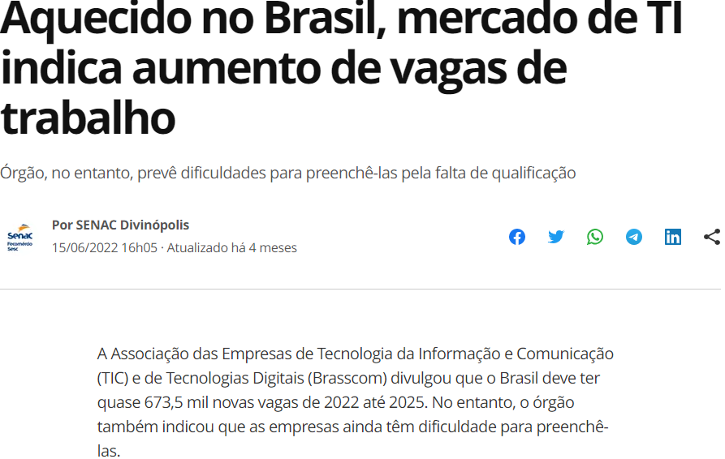
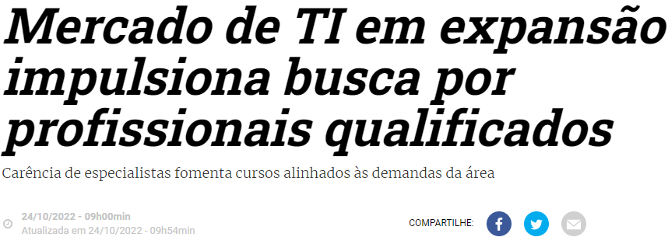
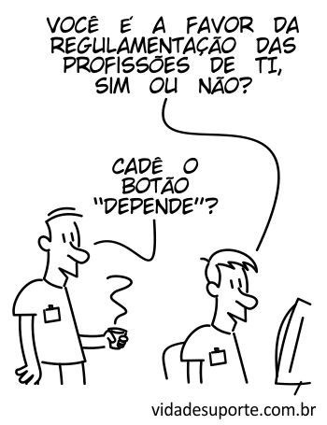

Slide 4
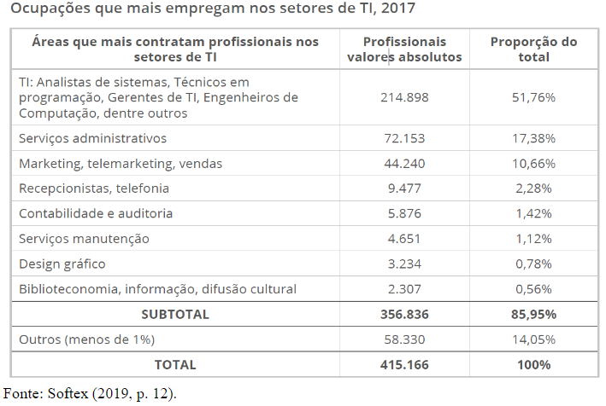
Mercado de TI

Slide 5
Realidade do profissional de TI atualmente
O mercado de TI empregava, em 2016, mais de 1,3 milhão de pessoas no Brasil (SOFTEX, 2019)
Até 2019 era esperado mais 750 mil profissionais. (SOFTEX, 2019)
O setor de TIC emprega categorias distintas de profissionais, com escolaridade, conhecimentos técnicos, grau de instrução acadêmica e conhecimentos distintos
O que se nota é que o profissional deste setor vem perdendo posições e direitos sociais desde a década de 1980

Slide 6
Realidade do profissional de TI atualmente
Schuster salienta que, mesmo com formação acadêmica, não há transformações positivas para os profissionais
“[...] já que a Graduação, além de não ser valorizada neste meio, também não traz muitos diferenciais ao perfil técnico do profissional, o que ‘formaliza’ e ‘oficializa’ os conhecimentos e habilidades do profissional de TI são as certificações e a experiência prática”
Schuster (2008)

Slide 7
Opinião de profissionais experientes
As entrevistas realizadas na ACME revelaram opiniões divergentes em relação ao mercado de trabalho e a regulamentação da profissão
[...] instituições governamentais atuam com deficiência, já que a profissão não é regulamentada, e, por isso, criam-se condições para a proliferação de profissionais com baixa competência técnica.
(MORENO JÚNIOR; CAVAZOTTE; FARIAS, 2009)
“Esta regulamentação certamente vai mudar muito a formatação deste mercado e mexer com toda a sociedade, já que como na área da saúde somente o médico pode receitar uma medicação, na área de tecnologia também somente um profissional graduado poderá exercer algumas atividades específicas e desenvolver sistemas mais complexos, o que não acontece hoje em dia”
(SCHUSTER, 2008)

Slide 8
Posicionamento de Órgãos e Entidades
“Resumidamente, a SBC posiciona-se CONTRA o estabelecimento de uma reserva de mercado de trabalho, geralmente instituída pela criação de conselho de profissão em moldes tradicionais, o qual, como já ocorre em muitas outras áreas, pode levar a uma indevida valorização da posse de um diploma em detrimento da posse do conhecimento, que é a habilitação que ele deveria prover. A SBC é a FAVOR de liberdade do exercício profissional, sendo o conhecimento técnico-científico e social, normalmente adquirido em curso superior de boa qualidade, o principal diferencial de competência profissional. O diploma, com todas as informações que o compõem, é o principal e melhor instrumento para proteção da Sociedade”
(SBC, 2017)

Slide 9
Posicionamento de Órgãos e Entidades
A regulamentação do contrato intermitente sem distinção de categoria é uma das medidas estabelecidas pela Lei 13.467/17. Atualmente, a prática é aplicada em setores específicos, que possuem serviços eventuais e descontinuados. A modalidade, porém, passará a valer para todo o mercado de trabalho. Isso fará com que o empregado fique sempre à disposição do empregador, mesmo sem ter a garantia de uma remuneração fixa ao final do mês. Segundo Antônio Neto, presidente da CSB e do Sindpd, o mecanismo pode provocar a substituição de trabalhadores fixos por intermitentes, limitando os direitos estabelecidos em Convenções Coletivas de Trabalho. No quinto vídeo divulgado pela Central, o dirigente esclareceu a importância de utilizar a Lei brasileira como forma de proteção à classe trabalhadora, além de reafirmar a importância de procurar os sindicatos representantes.
(SINDPD, 2017)

Slide 10
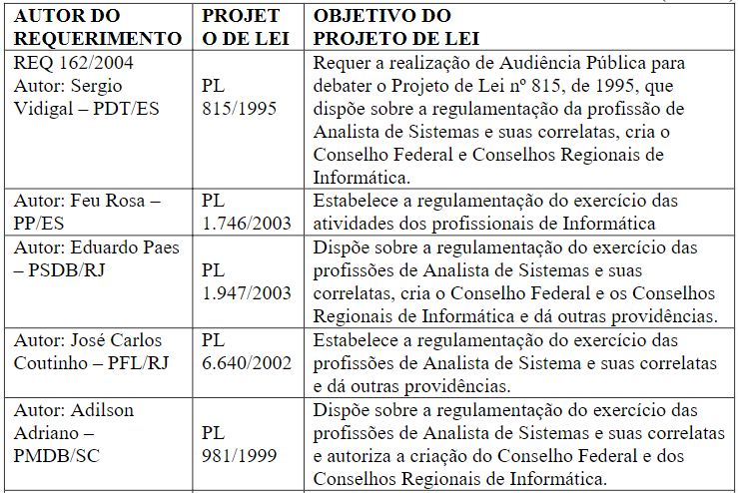
Projetos de lei

Slide 11
PLS 607/2007 e PL 7.109/2006
O analista deverá possuir graduação superior em um curso de análise de sistemas, ciência da computação ou processamento de dados e o técnico de informática deverá possuir diplomação técnica equivalente ao ensino médio
Definir a jornada de trabalho em 40 horas semanais
Estabelecer um piso salarial para cada função;
Criar o Conselho Federal de Informática (CFI) e os Conselhos Regionais de Informática (CRI), que deverá detalhar as regras de regulamentação para cada função.
Trazer a responsabilidade jurídica para as infrações cometidas pelos profissionais de TI.
Normatizar a prática regulamentar já existente em alguns setores, como as instituições públicas, as empresas multinacionais e as grandes empresas nacionais, que utilizam esses parâmetros como parte do processo de seleção de profissionais.
(MAGGIO, 2018)

Slide 12
Vantagens da regulamentação
Estabelecimento de código de ética
A inexistência de organização e regulamentação profissional do setor que incidem diretamente nas vidas, na carreira, no cargo, nos salários e na forma de trabalhar dos profissionais de TIC.
Garantia básica de suporte ao contratante.
Garantia de conhecimento básico para sistemas de grande porte e complexidade.
Piso salarial para as diferentes funções.
Identidade jurídica e pública ao exercício da profissão.
Representatividade.

Slide 13
Desvantagens da regulamentação
Dificuldade de contratação e direitos para trabalhadores sem diploma ou cursos formais.
Preconceito errôneo sobre o conhecimento do profissional sem formação.
Travamento do mercado. Segundo os dados da Sociedade Brasileira de Computação (SBC), mais de 1 milhão de profissionais de TI que atuam hoje, menos de 500 mil possui curso superior na área
Burocracia de uma regulamentação
Limitação à inovação
Redução da agilidade em soluções

Slide 14
Conclusão
Com a regulamentação, somente poderão atuar aqueles profissionais com diploma de curso superior em áreas correlatas à Informática, como Engenharia de Computação, Sistemas de Informação, Tecnologia da Informação e demais graduações atualmente disponíveis no meio acadêmico
Podemos notar uma falta de interesse por parte do governo e empregados em regulamentar a profissão. Como mostramos, 14 projetos de lei e 5 requerimentos de audiência pública foram propostos e nenhum foi efetivado
No Brasil, este tema não é discutido amplamente pela classe acadêmica. No portal CAPES, apenas 8 trabalhos, abordam o tema de forma indireta

Slide 15
Conclusão
Há pouca interação entre os órgãos interessados na temática, como o SINDPD e a ASSESPRO, que não conversam diretamente com as instituições acadêmicas, as quais são produtoras de artigos e pesquisas científicas sobre o tema.
No mundo da TIC, as evidências demonstram que os profissionais, em sua maioria, são favoráveis à regulamentação do segmento, uma vez comprovada as discrepâncias existentes dentro das empresas e no mercado de trabalho, considerando o cargo, salários, nomenclaturas de hierarquia

Slide 16
Referências
SILVEIRA, A. C. J. da; TONINI, A. M.Análise sobre a regulamentação do profissional do setor de tecnologia da informação e comunicação no Brasil. Revista HISTEDBR On-line, Campinas, SP, v. 21, p. 1-23, 2021. DOI: 10.20396/rho.v21i00.8657662.Disponível em: https://periodicos.sbu.unicamp.br/ojs/index.php/histedbr/article/view/8657662 . Acesso em: 01 nov. 2022.
SENAC Divinópolis. Aquecido no Brasil, mercado de TI indica aumento de vagas de trabalho. 2022. Disponível em: https://g1.globo.com/mg/centro-oeste/especial-publicitario/senac/senac-em-divinopolis/noticia/2022/06/15/aquecido-no-brasil-mercado-de-ti-indica-aumento-de-vagas-de-trabalho.ghtml . Acesso em: 01 nov. 2022.
FRANÇA, César. Os Prós e Contras da Regulamentação dos Profissionais de TI. 2019. Disponível em: https://medium.com/aspectos-humanos-e-sociais-na-computa%C3%A7%C3%A3o/os-pr%C3%B3s-e-contras-da-regulamenta%C3%A7%C3%A3o-dos-profissionais-de-ti-3de87ce2c098 . Acesso em: 01 nov. 2022.
MAGGIO, Anderson. Profissão TI: Regulamentar é preciso? 2018. Disponível em: https://www.profissionaisti.com.br/profissao-ti-regulamentar-e-preciso/ . Acesso em: 01 nov. 2022.

